Slide 1

INSTRUMENTACIÓN

Slide 2
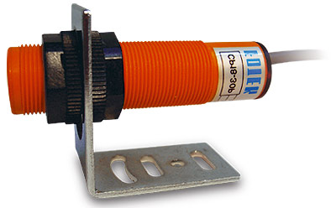
INSTRUMENTACIÓN
TRANSDUCTOR CAPACITIVO

Slide 3
Características generales de un Transductor Capacitivo
Definición
Tipos de condensadores
Cilíndrico
Placas paralelas
Permitividad

Slide 4
Definición
Basan su funcionamiento en la variación de la capacitancia de un condensador, con respecto a fenómenos o cambios en su geometría. Son utilizados para la medición de nivel, presión, velocidad y posición.

Slide 5
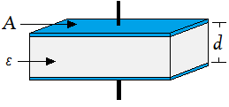
Tipos de condensadores
Condensador de placas paralelas

Slide 6
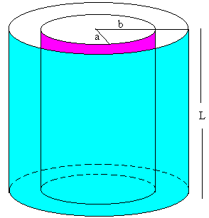
Tipos de condensadores
Condensador de placas paralelas
Condensador Cilíndrico

Slide 7
Condensador Cilíndrico

Slide 8
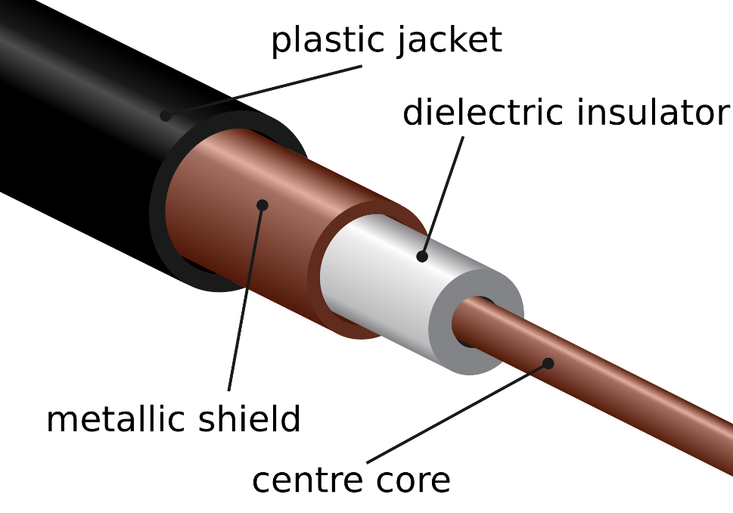
Condensador Cilíndrico

Slide 9
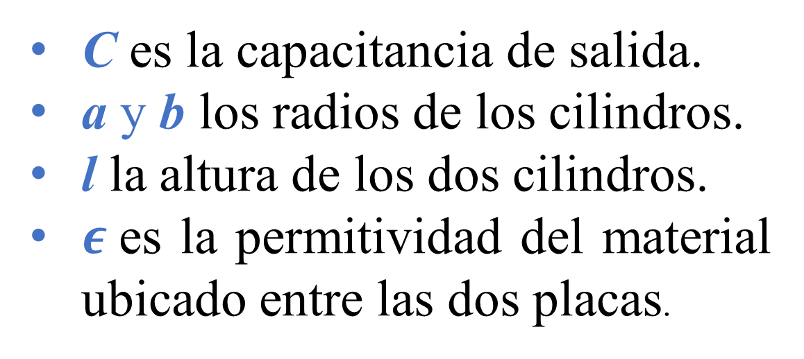
Condensador Cilíndrico
C es la capacitancia de salida.
a y b los radios de los cilindros.
l la altura de los dos cilindros.
$ε$es la permitividad del material ubicado entre las dos placas.

Slide 10
Condensador placas paralelas

Slide 11
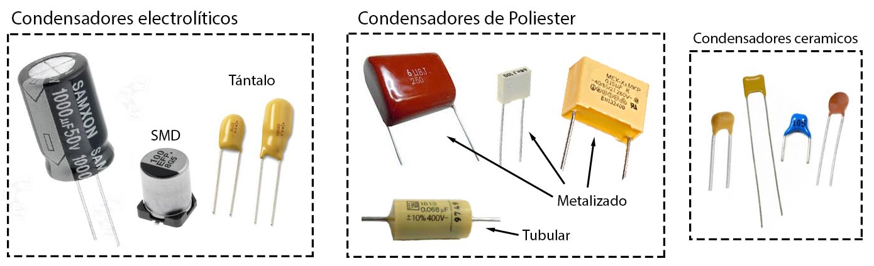
Condensador placas paralelas

Slide 12
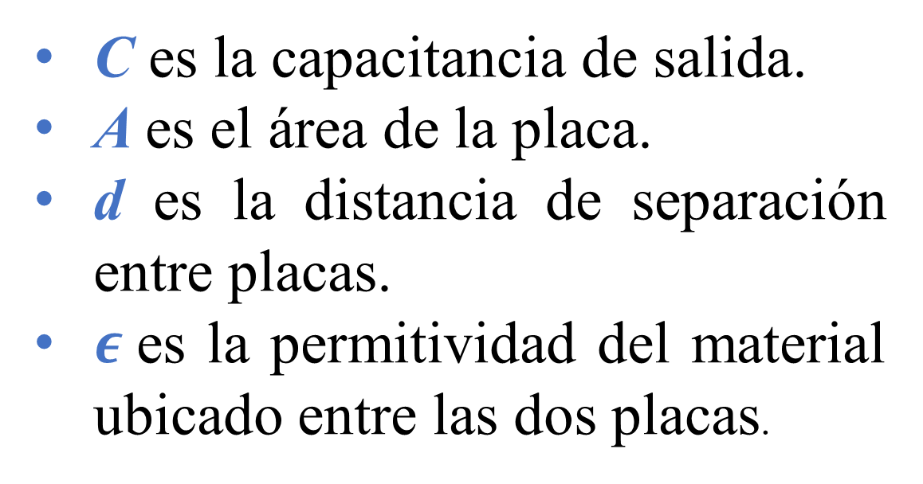
Condensador placas paralelas
C es la capacitancia de salida.
A es el área de la placa.
d es la distancia de separación entre placas.
$ε$es la permitividad del material ubicado entre las dos placas.

Slide 13
Permitividad
La permitividad es una constante dieléctrica que describe cómo un campo eléctrico afecta y es afectado por un medio

Slide 14
Características de una Transductor Capacitivo
Modelo matemático
Tipo de transductores capacitivos
Sensibilidad

Slide 15
Modelo matemático

Slide 16
Modelo matemático

Slide 17
Modelo matemático

Slide 18
Tipos de transductores capacitivos
Se clasifican en dependencia del tipo de deformación o cambio de geometría aplicado al condensador, los tipos definidos son:
Transductores capacitivos de separación de placas variable (Varia d).
Transductores capacitivos de área variable (Varia A).
Transductores capacitivos de dieléctrico variable (Varia ε).

Slide 19
1. Transductores capacitivos de separación de placas variable

Slide 20
Función

Slide 21
Función

Slide 22
¿Sensibilidad?

Slide 23
¿Sensibilidad?

Slide 24
¿Sensibilidad?

Slide 25
Sensibilidad

Slide 26
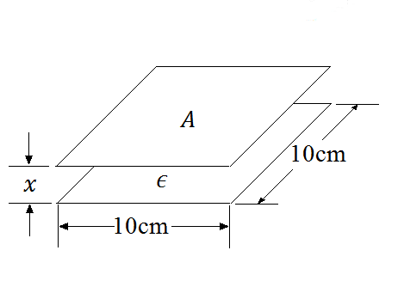
Ejercicio
Se desea hallar la gráfica de comportamiento del transductor capacitivo de separación de placas variable mostrado en la figura. El rango de medición está entre 1 mm y 10 mm, el material dieléctrico es aire.

Slide 27
2. Transductores capacitivos de área variable

Slide 28
Función
L2
L1

Slide 29
Función
L2
L1

Slide 30
Función
L2
L1

Slide 31
Función

Slide 32
Sensibilidad
L2
L1

Slide 33
Sensibilidad
L2
L1

Slide 34
Sensibilidad
L2
L1

Slide 35
Sensibilidad
L2
L1

Slide 36
Sensibilidad

Slide 37
Ejercicio
Se desea hallar la gráfica de comportamiento y sensibilidad del transductor capacitivo de área variable mostrado en la figura. Tomando cuatro valores de separación.
1mm

Slide 38
3. Transductores capacitivos de dieléctrico variable

Slide 40
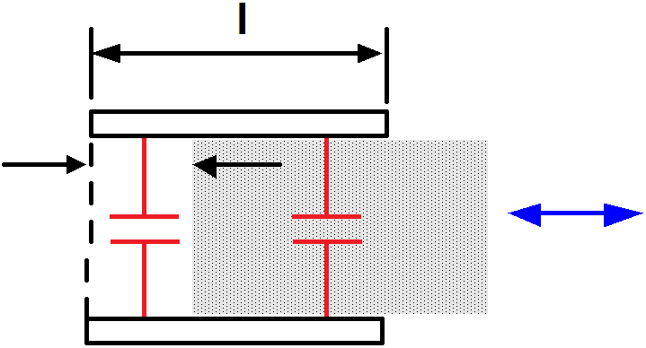
ε1
ε2
C1
C2

Slide 41
L2
L1
ε1
ε2
C1
C2
X

Slide 42
L2
L1
ε1
ε2
C1
C2
X

Slide 43
L2
L1
ε1
ε2
C1
C2
X

Slide 44
L2
L1
ε1
ε2
C1
C2
X

Slide 49
Función

Slide 50
Sensibilidad

Slide 51
Sensibilidad

Slide 52
Sensibilidad

Slide 53
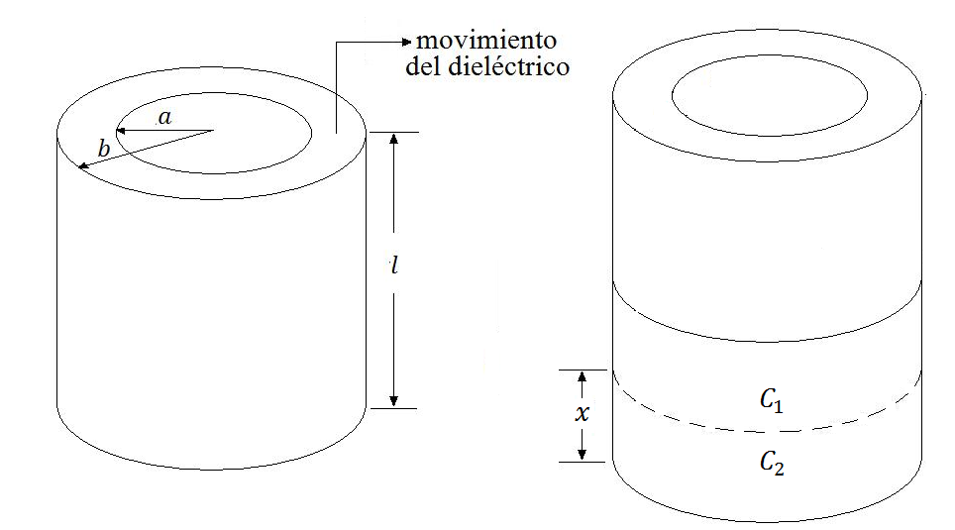
Transductores capacitivo cilíndrico de dieléctrico variable

Slide 54
Transductores capacitivo cilíndrico de dieléctrico variable

Slide 55
Ejercicio
Si X puede variar de 1mm hasta 10mm, determinar la capacitancia equivalente y la sensibilidad si el área de las placas es 10 cm^2

Slide 56
Aspecto Físico
Símbolo eléctrico
Aspecto físico

Slide 57
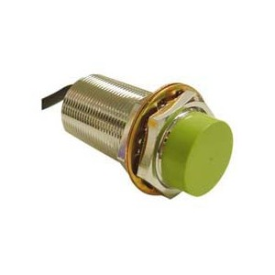
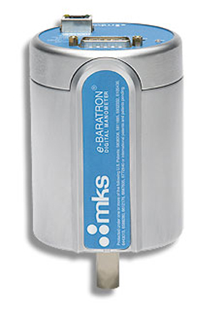
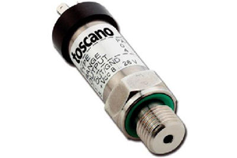
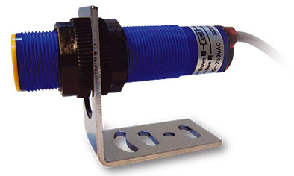
Aspecto Físico

Slide 58
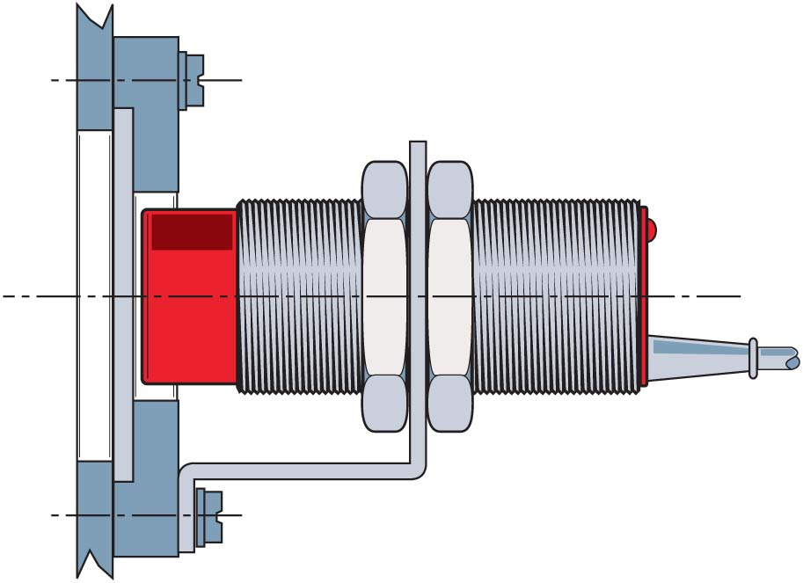
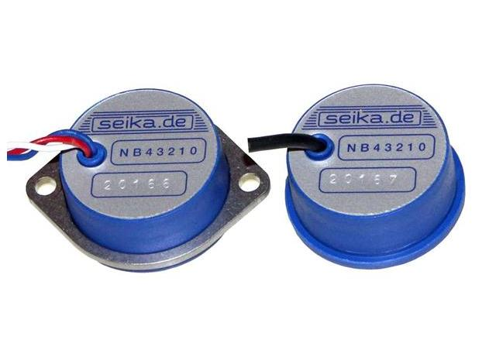
Aspecto Físico

Slide 59
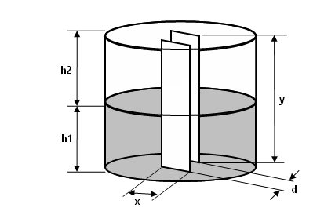
Aspecto Físico

